Slide 1

INITIATION AU
HTML & CSS
Avec la participation de ADJANKE Joël, HOUANGASSI Yvette et KUAKUVI Jérémie .
Communauté OOZONS

Slide 2

JOUR 2
Objectifs
Savoir utiliser les liens en html
Savoir définir et utiliser un tableau
Savoir utiliser les medias
Savoir générer une galerie d’image

Slide 3
Les Liens

Slide 4
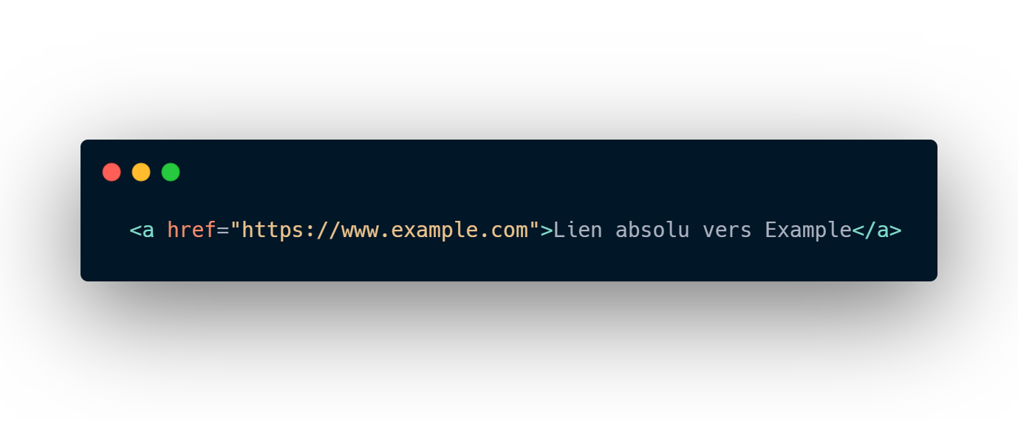
Lien en HTML
- Lien Absolu : Un lien qui spécifie l'URL complète de la page vers laquelle vous souhaitez diriger.

Slide 5
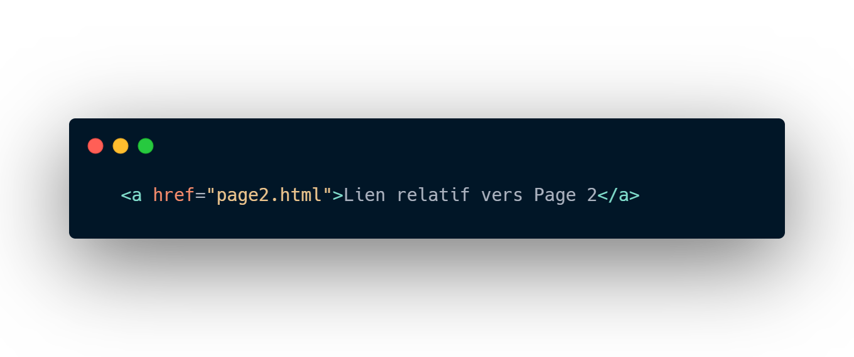
Lien en HTML
- Lien Relatif : Un lien qui spécifie le chemin relatif par rapport à la page courante.

Slide 6
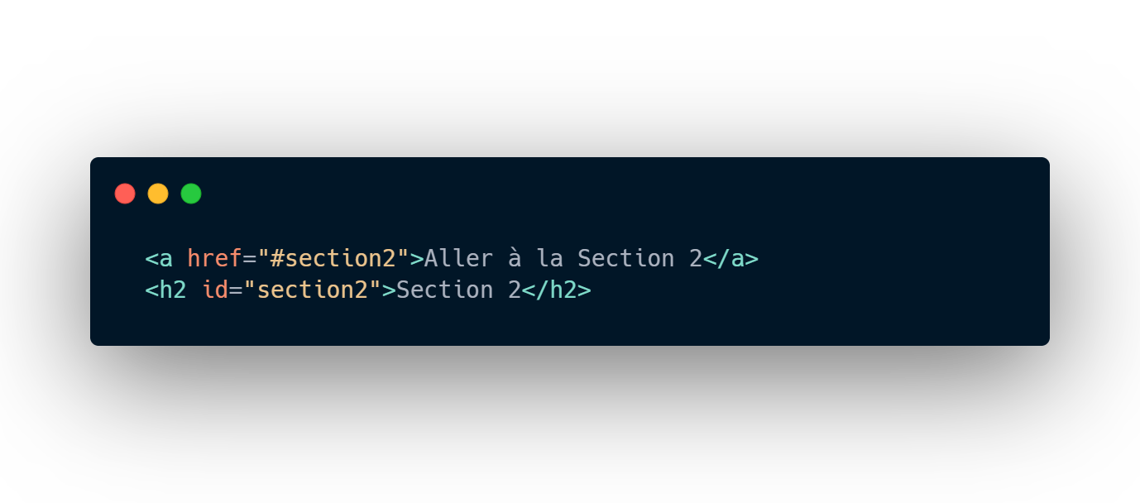
Lien en HTML
- Lien vers une Ancre :
Un lien qui pointe vers une section spécifique de la même page.

Slide 7
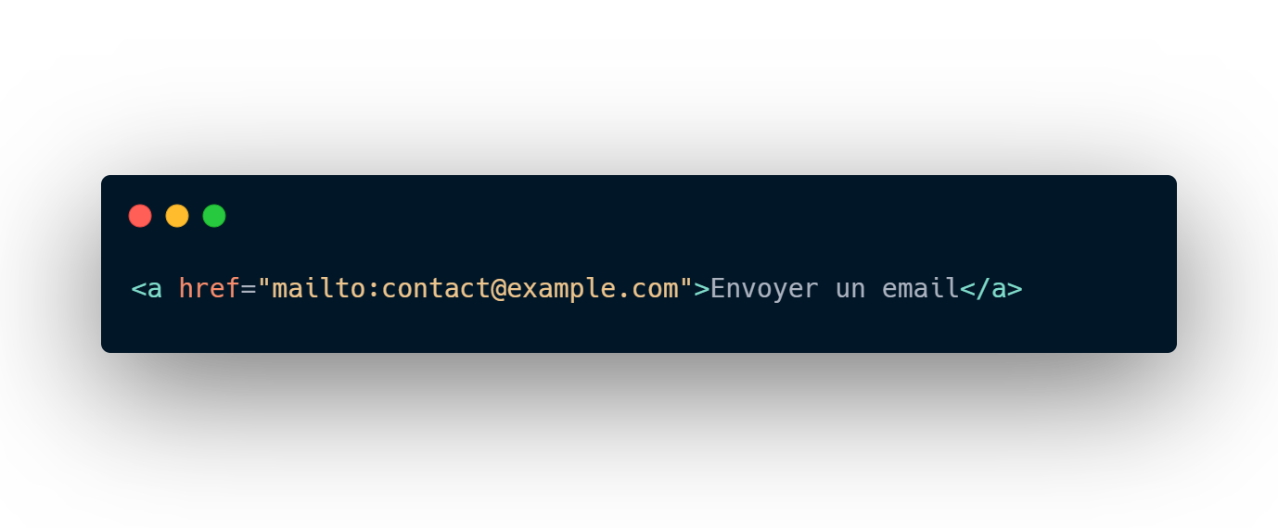
Lien en HTML
- Lien vers un Email :
Un lien qui ouvre le client de messagerie avec l'adresse email préremplie.

Slide 8
LES MEDIAS

Slide 9
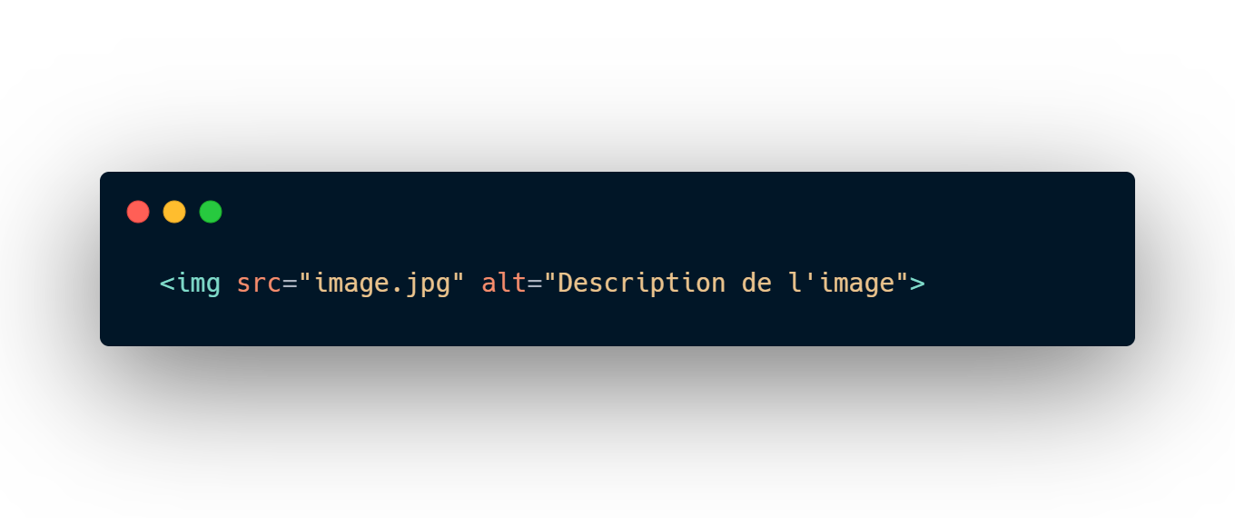
2. Intégration de Médias
Balises pour Médias :
- Image (<img>) :
Pour insérer une image dans une page web.

Slide 10
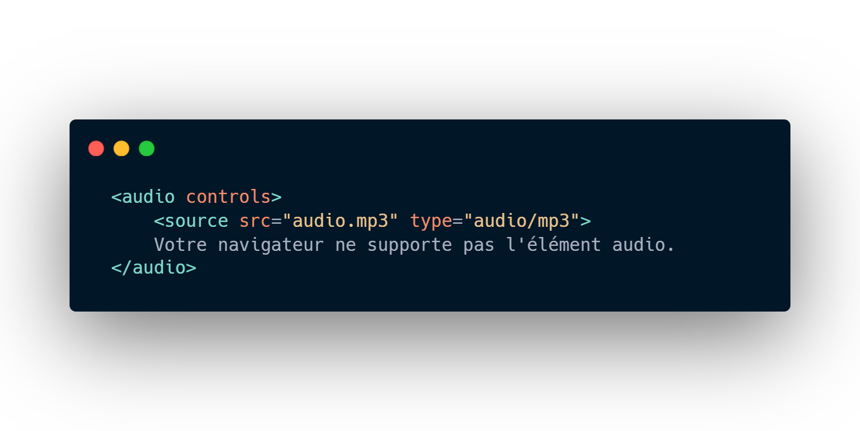
Intégration de Médias
- Audio (<audio>) :
Pour intégrer un fichier audio.

Slide 11
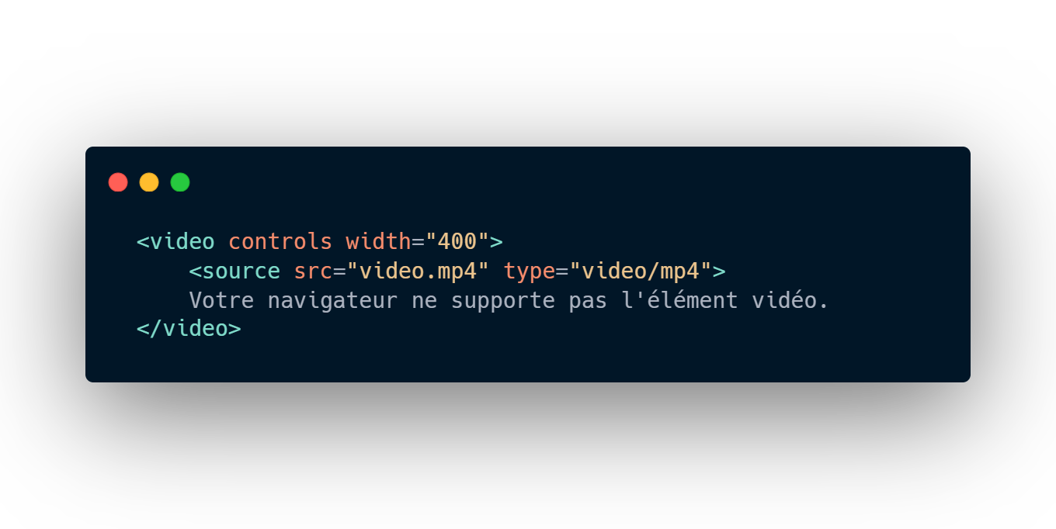
Intégration de Médias
- Vidéo (<video>) :
Pour intégrer une vidéo.

Slide 12
LES TABLEAUX

Slide 13
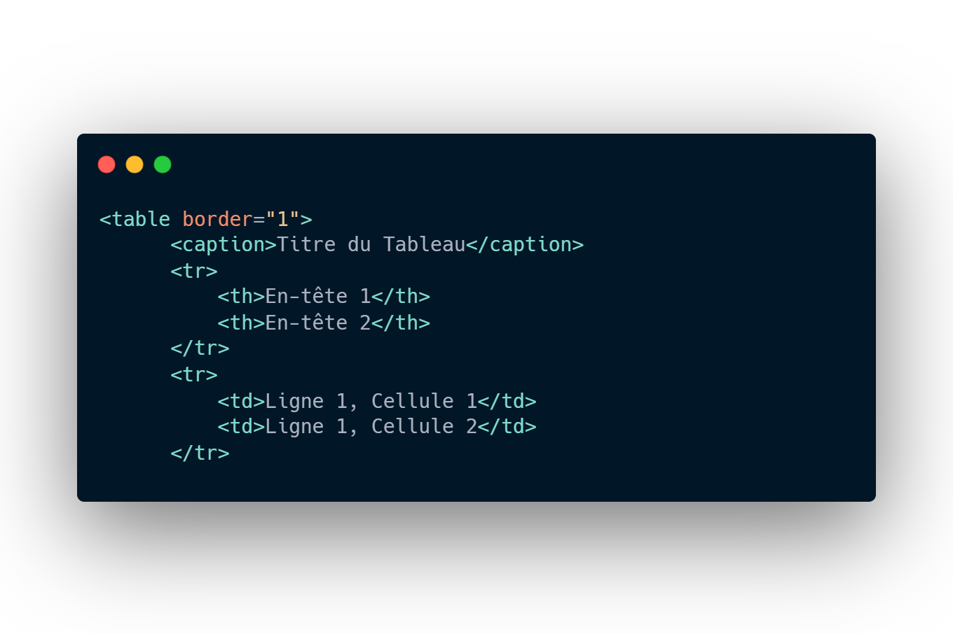
3. Tableaux en HTML
Structure et Attributs :
- Création d'un Tableau :

Slide 14
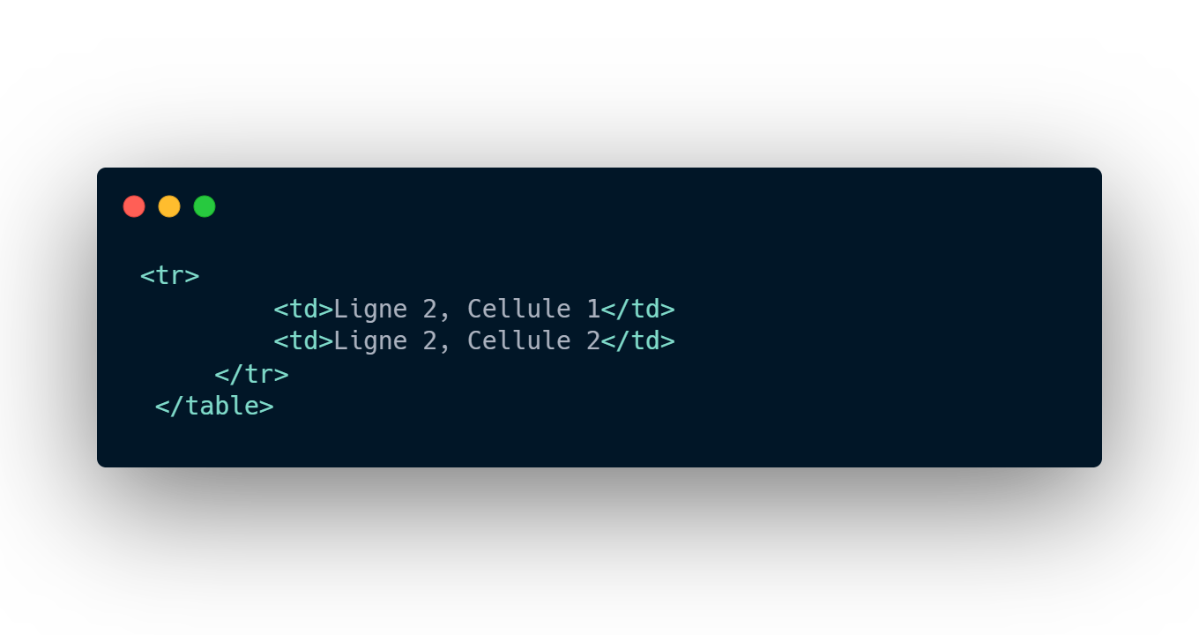
Tableaux en HTML

Slide 15
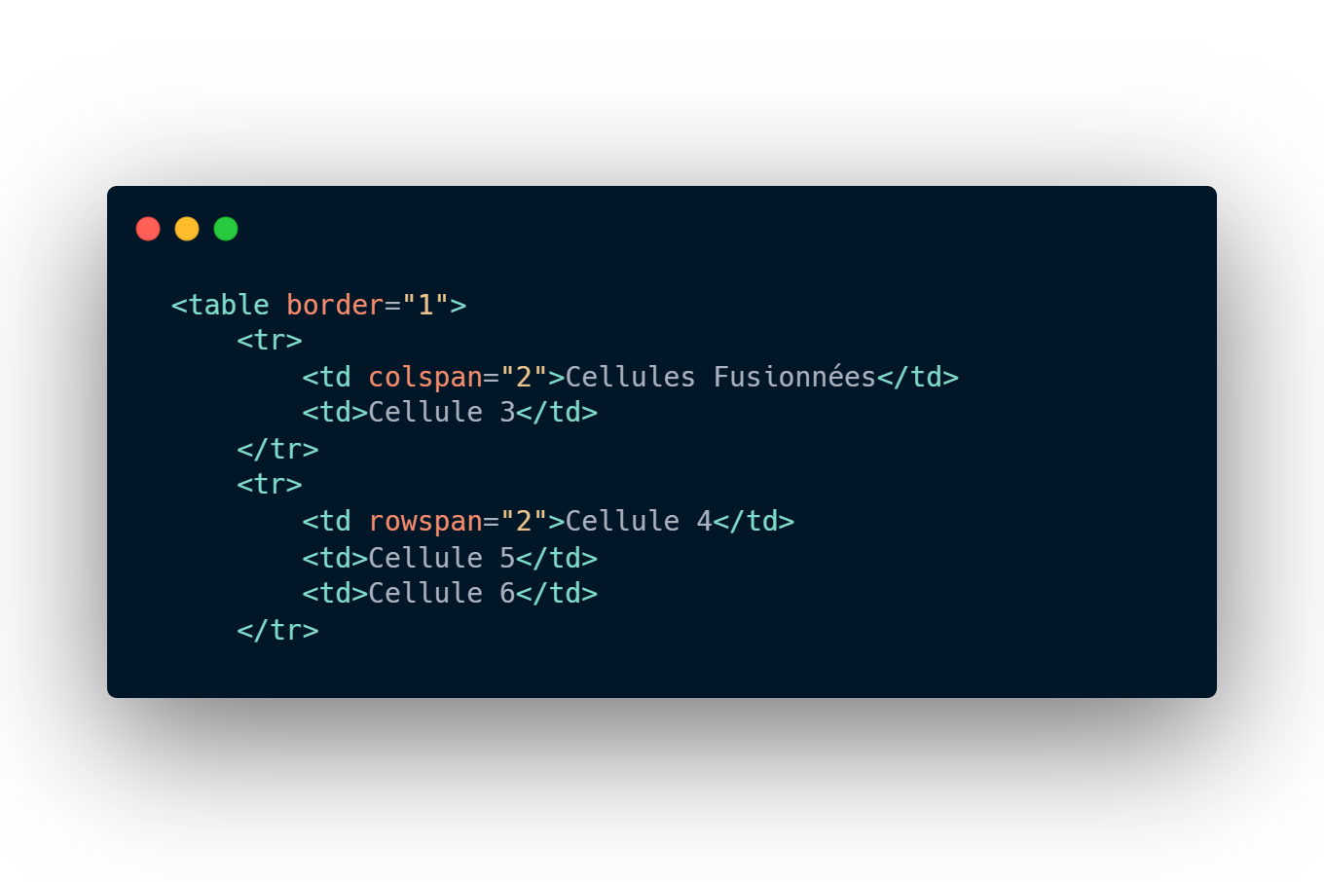
Tableaux en HTML
Fusion de Cellules :
- Colspan et Rowspan : Permet de fusionner des cellules horizontalement (colspan) ou verticalement (rowspan).

Slide 16
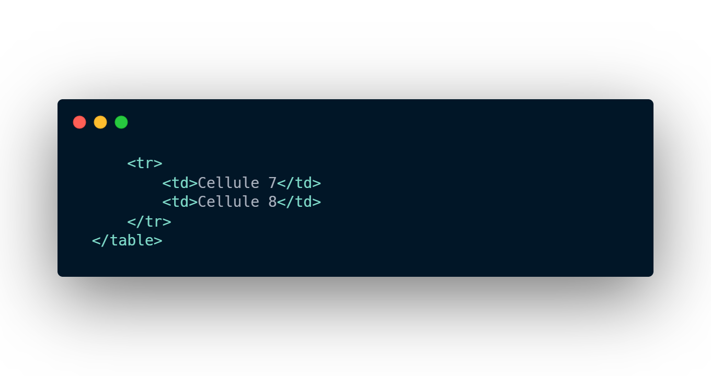
Tableaux en HTML

Slide 17
TRAVAUX PRATIQUES

Slide 18
Exercices pratiques
Exerccice 1 : Pratiquer les concepts appris en créant un fichier HTML nommé ( jour2.html ) avec les éléments suivants :
1. Créez un lien relatif vers une autre page (`page2.html`).
2. Ajoutez un lien vers une ancre pour naviguer vers une section de la même page.
3. Intégrez une image et un fichier audio ou vidéo.

Slide 19
Exercices pratiques
Exercice 2 : Création d'un Tableau d'Images avec Liens
1. Créez un fichier HTML nommé `jour2.html`.
2. Ajoutez le titre "TP1".
3. Créez un tableau à 2 lignes et 2 colonnes.
4. Dans chaque cellule, insérez une image. Chaque image doit être un lien qui, lorsqu'on clique dessus, mène à une page contenant uniquement cette image.

Slide 20
Exercices pratiques
Exercice 3 : Utilisation Avancée des Balises
1. Créez un fichier HTML nommé `exercice3.html`.
2. Utilisez au moins cinq des balises suivantes : header, footer, section, article, aside.
3. Ajoutez du contenu textuel significatif dans chaque section.

Slide 21
FIN du Jour 2, merci pour votre participation active
Si certaines parties du cours vous ont paru floues ou incomprises, n'hésitez pas à poser des questions.

